Slide 1
Массовое спортивное развлечение в группах № 12 и № 10 «В гости к мишке косолапому»
Цель: Формировать у детей положительный эмоциональный настрой от занятия физической культурой.
Задачи:
1. Прививать детям любовь к здоровому образу жизни через двигательную активность формировать положительный настрой на спортивные игры и упражнения.
2. Формировать у детей двигательные навыки и умения для укрепления их здоровья.
3. Вызывать положительное настроение от движений.
Оборудование: маленькие шишки по одной на каждого ребенка, большая корзина, костюм медведя, массажные коврики, дуги, конфеты для угощения, письмо.
Время проведения : 22 марта 2022г.
Место проведения: спортивный зал.
Участники: дети группы № 12 и № 10
Разработали и провели мероприятие по ЗОЖ воспитатели: Н.М. Воеводина, О.В.Попова

Slide 2
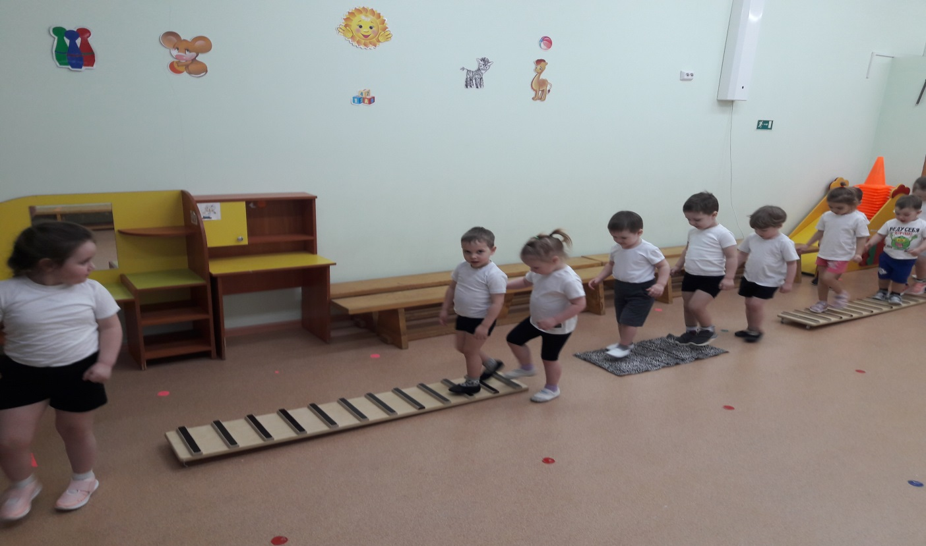
Мы шагаем, мы шагаем прямо по дорожке, хорошенько поднимаем выше, выше ножки!

Slide 3
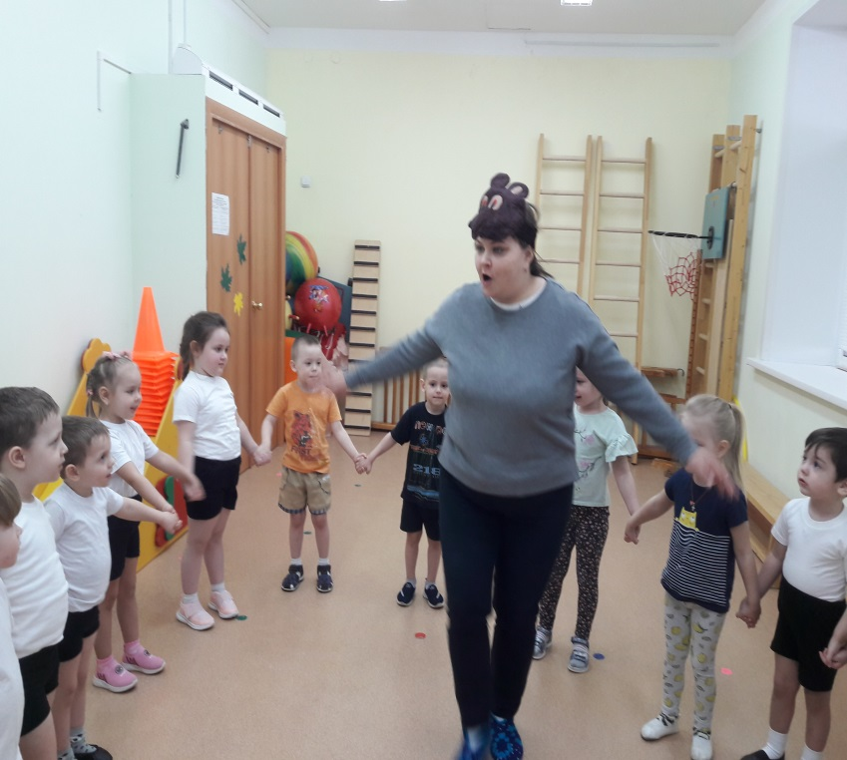
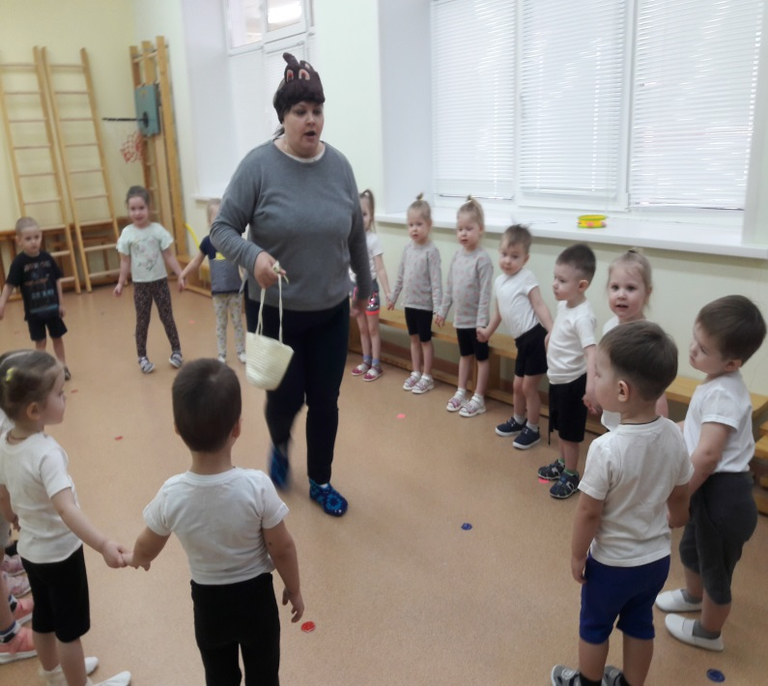
«Он – хозяин леса строгий, Любит спать зимой в берлоге. И всю зиму напролёт Лапу сладкую сосёт, А ещё он любит мёд!»

Slide 4
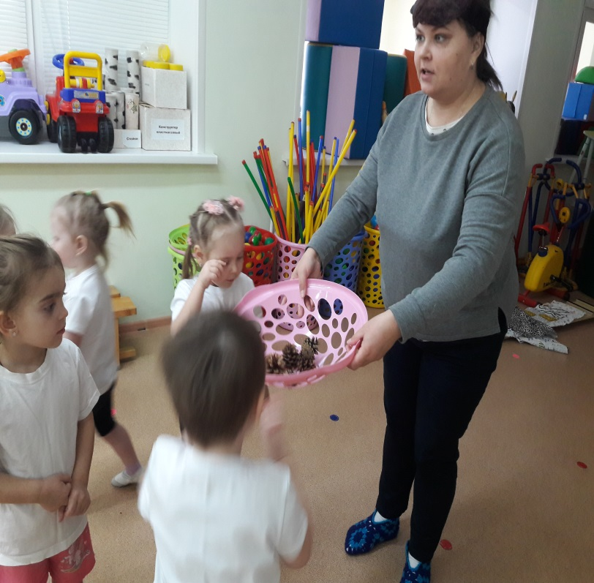
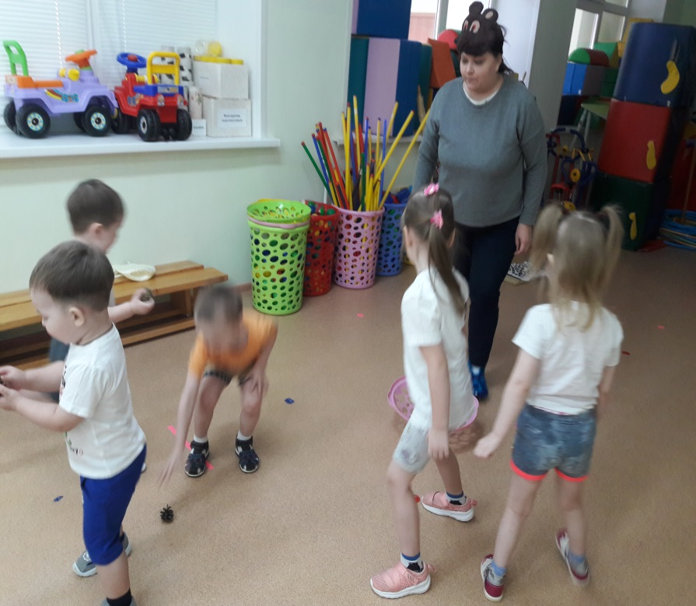
Игра «Собери шишки»

Slide 5
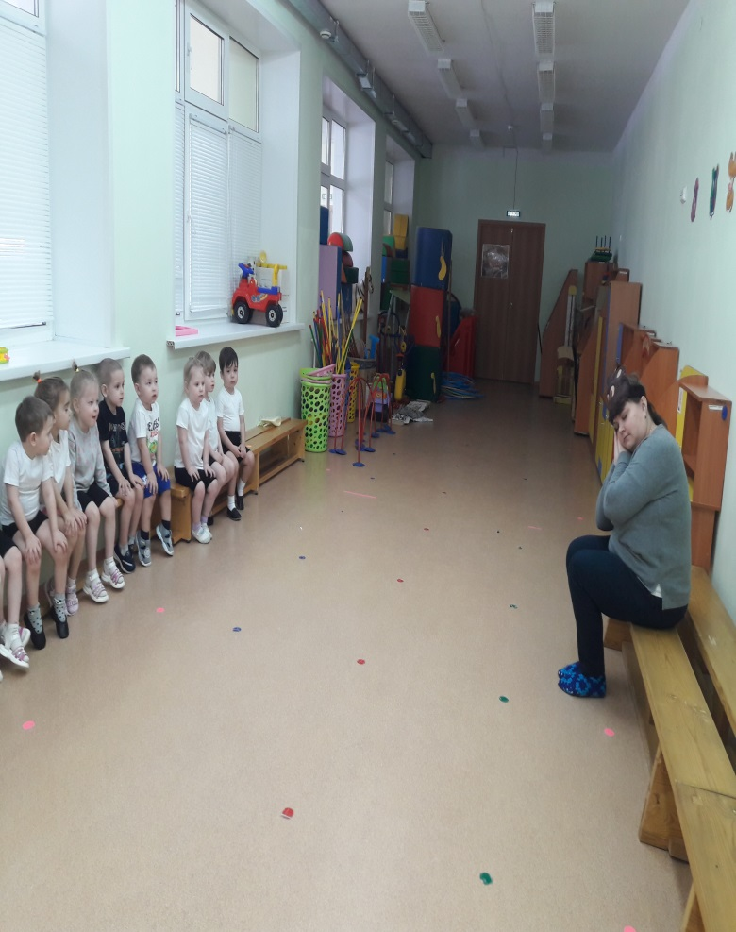
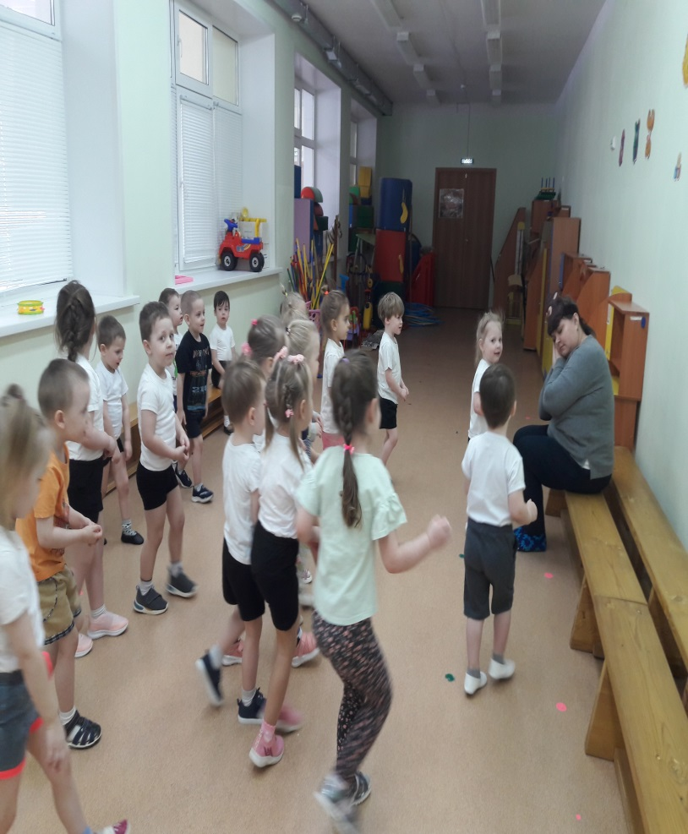
п/и «У медведя во бору»

Slide 6
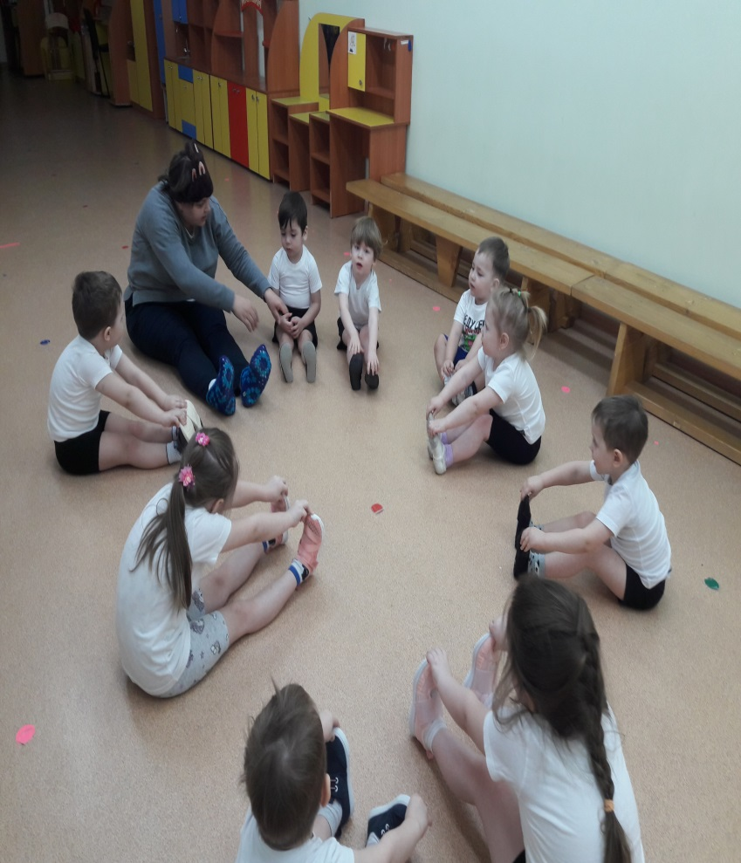
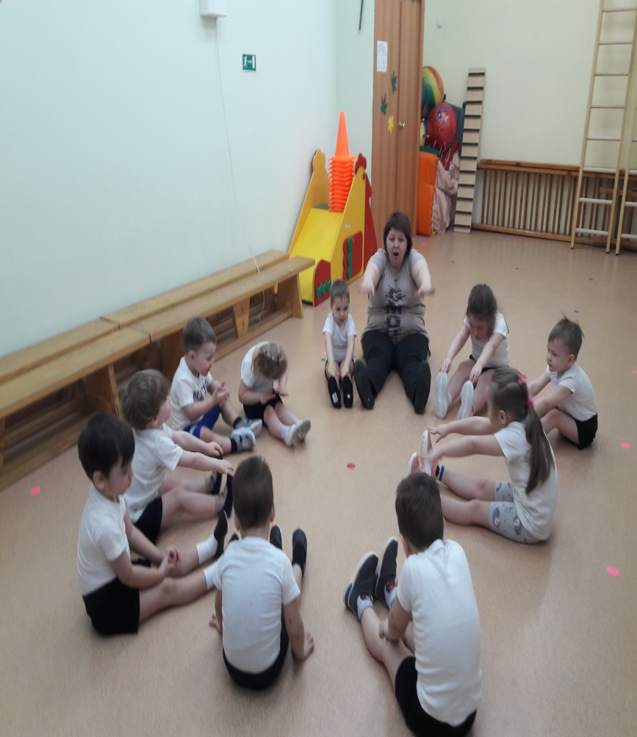
«Веселая зарядка»

Slide 7
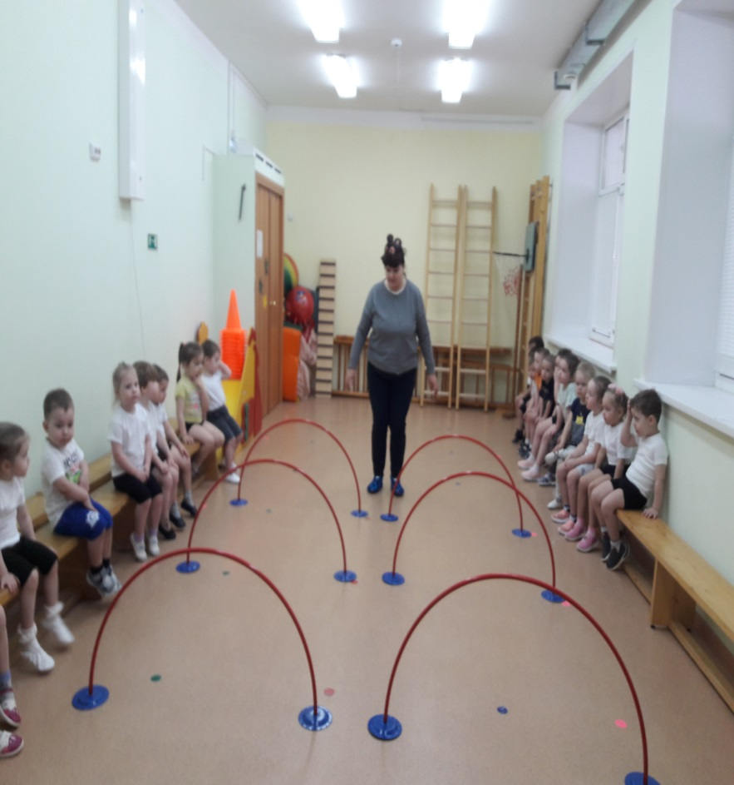
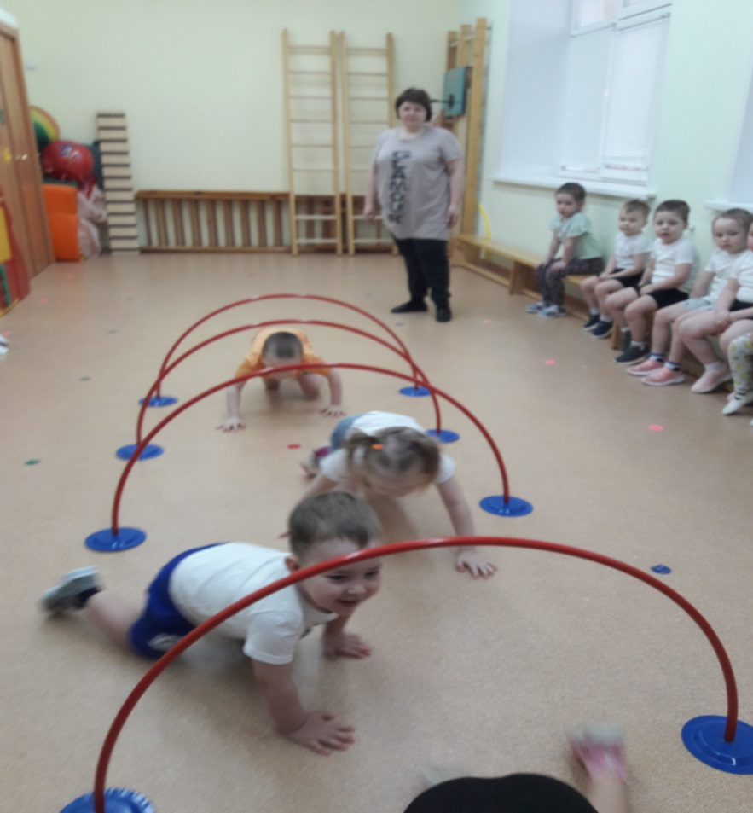
Подлезание под дугой «Веселые медвежата»

